Slide 1





IMAGES EN MOUVEMENT
(+216) 74832120 / 54808808
commercial@simmo-company.com mahdi.walha@simmo-company.com
ACCUEIL A PROPOS NOS SERVICES NOS MOYENS RECRUTEMENT CONTACT
arrière plan en blanc
Partenaires

Slide 2
Accueil (même page précédente +…)
SIMMO
«Usinage et mécanique de précision en Tunisie »
« Anodisation de l’aluminium en Tunisie »
(arrière plan image)
Ref:vngsrl.it/fr/societe/

Slide 3
Qui somme-nous ?
Fondée sous le statut de société à responsabilité limitée, l’entreprise SIMMO est un acteur incontournable de la construction mécanique.
Nous sommes spécialisés dans l’usinage de pièces unitaires, petites et moyennes séries, ainsi que la fabrication d’ensembles mécaniques complets. L’anodisation est aussi notre atout unique et concurrentiel.
Une équipe de collaborateurs motivés et qualifiés travaillent en synergie sur nos sites de production, pour répondre toujours efficacement et rapidement aux besoins des nos clients.
Ces derniers sont issus de secteurs aussi divers et variés que l’industrie pharmaceutique, aéronautique, automobile, textile et chaussures, etc.
Notre usine est située à route de Mahdia km 9.5 Sfax, ce qui étend facilement sa couverture à une vaste partie du Sfax et de la Tunisie.

Slide 4

Nos filiales
Company
protec
Conception
Usinage numérique
Mécanique de précision
Optez pour une protection durable!
Trade
Academy
Vente Machines CNC
et outillages divers
Votre premier pas vers une meilleure carrière !

Slide 5
ACCUEIL A PROPOS NOS SERVICES NOS MOYENS RECRUTEMENT CONTACT
SIMMO COMPANY est la société mère du
groupe SIMMO, basée à SFAX. Son activité
principale est la fabrication des moules et des pièces techniques de haute précision.
Company
Conception
Usinage numérique
Mécanique de précision

Slide 6
A propos
Qui sommes-nous? Nos valeurs Nos engagements
Qui sommes-nous?
image
Fondée sous le statut de société à responsabilité limitée, l’entreprise SIMMO est un acteur incontournable de la construction mécanique.
Nous sommes spécialisés dans l’usinage de pièces unitaires, petites et moyennes séries, ainsi que la fabrication d’ensembles mécaniques complets. L’anodisation est aussi notre atout unique et concurrentiel.
Une équipe de collaborateurs motivés et qualifiés travaillent en synergie sur nos deux sites de production, pour répondre toujours efficacement et rapidement aux besoins des nos clients.
Ces derniers sont issus de secteurs aussi divers et variés que l’industrie pharmaceutique, aéronautique, automobile, textile et chaussures, etc.
Notre usine est située à route de mahdia km 9.5 Sfax, ce qui étend facilement sa couverture à une vaste partie du Sfax et de la Tunisie.

Slide 7
A propos
Qui sommes-nous? Nos valeurs Nos engagements
Nos valeurs
image
ESPRIT D’EQUIPE
‘’Les meilleures choses qui arrivent dans le monde de l’entreprise ne sont pas le résultat du travail d’un seul homme. C’est le travail de toute une équipe. ‘’ Steve Jobs
Solidarité - Partage - transmission - complémentarité
SATISFACTION CLIENT
‘’La meilleure des publicités est un client satisfait.’’ Bill Gates
Efficacité - Service - Fiabilité - Qualité
QUALITÉ
‘’La qualité, ce n'est pas une réparation rapide ou temporaire, c'est un processus d'amélioration continue.’’ A. Feigenbaum
Pragmatisme - Rigueur - Expertise – Professionnalisme
INNOVATION
‘’Nos seules limites sont celles que l’on se fixe ! ’’
Développement - créativité – modernité

Slide 8
A propos
Qui sommes-nous? Nos valeurs Nos engagements
Nos engagements
image
Nous respectons à 100% les délais de livraison demandés par nos clients.
Toujours à l’écoute de nos clients, nous comprenons leurs exigences et nous agissons, par suite pour les satisfaire.
Nous nous engageons à travailler en toute sécurité et respect pour l’environnement.

Slide 9
(+216) 74832120 / 54808808
commercial@simmo-company.com mahdi.walha@simmo-company.com
ACCUEIL A PROPOS NOS SERVICES NOS MOYENS RECRUTEMENT CONTACT
ÉTUDE ET CONCEPTION
BUREAU DE MÉTHODE
FABRICATION MÉCANIQUE
ANODISATION
VENTE OUTILLAGES/ MACHINES CNC
FORMATION TECHNIQUE

Slide 10
NOS SERVICES
IMAGE
ÉTUDE ET CONCEPTION
Une équipe d’ingénieurs compétents et motivés de l’équipe SIMMO, mettent à votre disposition leurs connaissances en mécanique générale de précision, en choix des procédés et matériaux, en simulation et développement… et vous orientent vers des solutions optimales pour vos projets tout en tenant compte du meilleur rapport coût /prestations.
IMAGE

Slide 11
NOS SERVICES
IMAGE
BUREAU DE MÉTHODE
Notre bureau de méthode assure la coordination de l’étude technique d’un projet jusqu’à sa mise en œuvre.
Nos ingénieurs méthodistes veillent à optimiser les méthodes d’industrialisation de vos produits .
IMAGE

Slide 12
NOS SERVICES
IMAGE
FABRICATION MÉCANIQUE
Simmo dispose d’un parc de machines à commandes numériques 3 axes et 4 axes et autres conventionnelles, permettant d’usiner des formes complexes, de haute précision, à l’unité comme en série.
Afin de réponde aux exigences de notre clientèle, nous avons effectué l’usinage de toute sorte de matériaux, voire les plus difficiles à usiner, avec haut niveau de finition : aluminium, acier, acier inoxydable, acier prétraité, bronze, laiton, graphite, les thermoplastiques et autres matériaux …
IMAGE

Slide 13
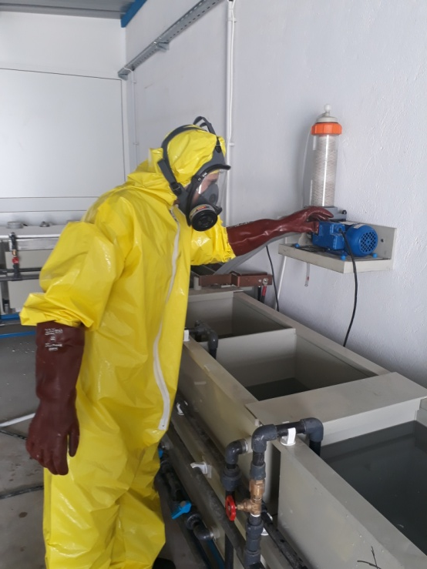
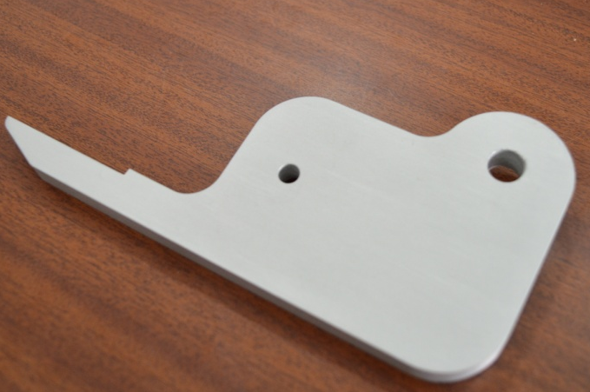
NOS SERVICES
ANODISATION
Équipé d’une ligne de traitement au normes européennes, le centre PROTEC de Simmo propose à ses clients un traitement de surface garanti pour toute pièce en aluminium. On parle de l’ANODISATION.
Ce traitement assure:

Slide 14
NOS SERVICES
VENTE MACHINES CNC / FRIASEUSES CONVENTIONNELLES
Depuis son ouverture, l’entreprise SIMMO n’a eu de cesse de progression.
A travers sa nouvelle filiale SIMMO -TRADE, qui est une société totalement commerciale, SIMMO s’est chargée de l’importation des fraiseuses conventionnelles et des centres d’usinages CNC de la marque certifiée WANNAN qui bénéficie du meilleur coût et de la bonne réputation.
IMAGE
VOIR LE CATALOGUE DES MACHINES WANNAN

Slide 15
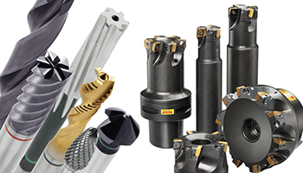
NOS SERVICES
VENTE OUTILLAGES DIVERS
Autres que les machines, nous commercialisons une variété d’outillages professionnels industriels tell que :
Outils de coupe CARBURE et HSS :
- Fraises
- Forets
- Alésoirs
- Outils d’alésage
Outils de coupe à plaquettes :
- Porte outils
- Plaquettes de coupe
- Plaquettes de rainurage
- Plaquettes de tournage
Tarauds
Mandrins à pince
Tirettes

Slide 16
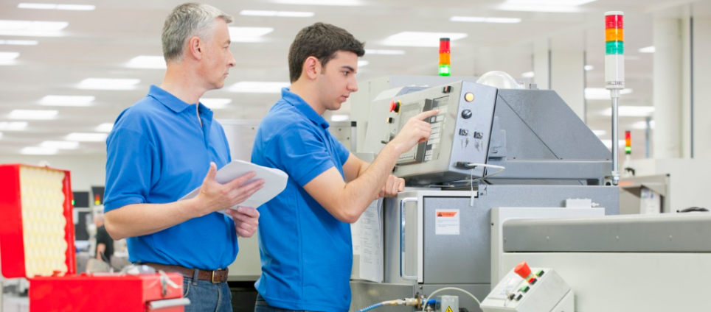
NOS SERVICES
FORMATION TECHNIQUE

Slide 17
SIMMO -ACADEMY est le portail des nouvelles générations vers une carrière professionnelle.
Nous vous assurons une formation spécialisé en cours industriels et technologiques, menée par des professionnels, bien expérimentés.
Touchant aux différents domaines ( CAO, FAO, mécanique et matériaux..), vous serez certifiés, suite à votre période de formation.

Slide 18
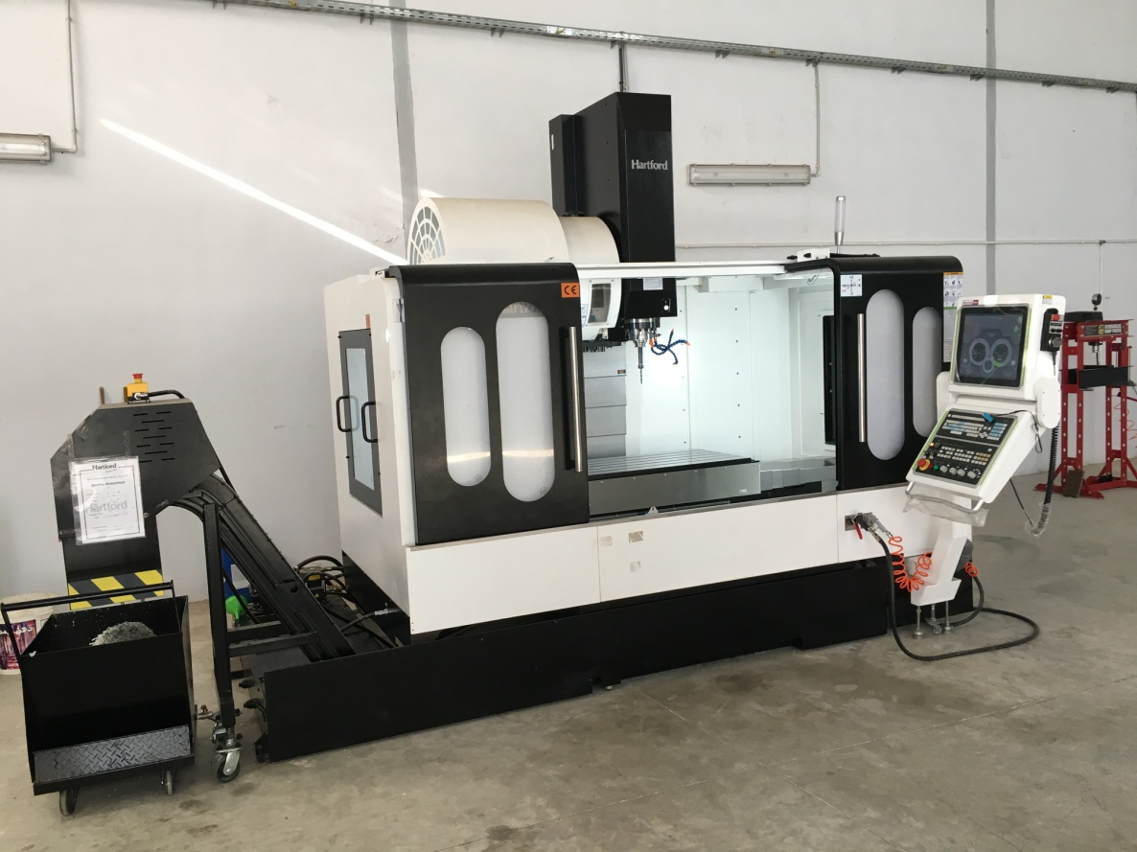
NOS MOYENS DE PRODUCTION
CENTRE D’USINAGE 3 AXES – HARTFORD VMC 1270

Slide 19
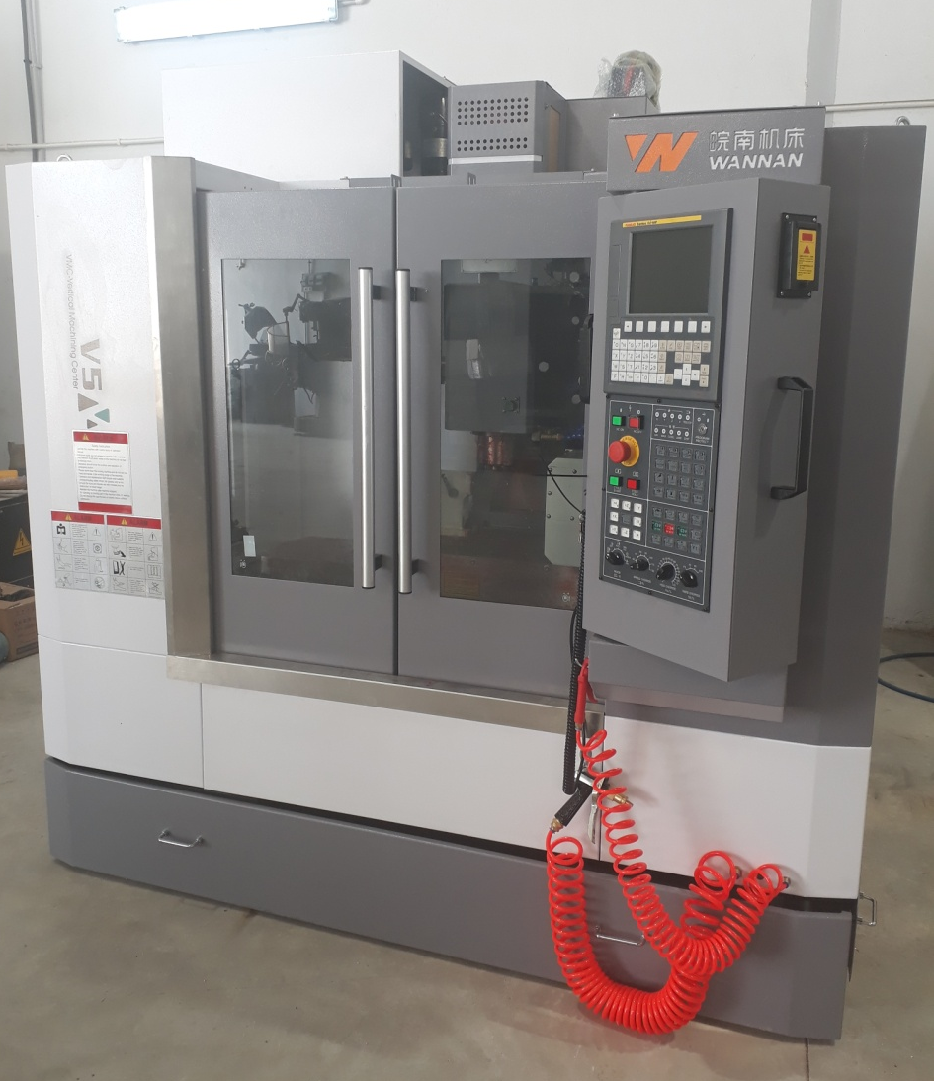
CENTRE D’USINAGE 4 AXES - WANNAN V5

Slide 20
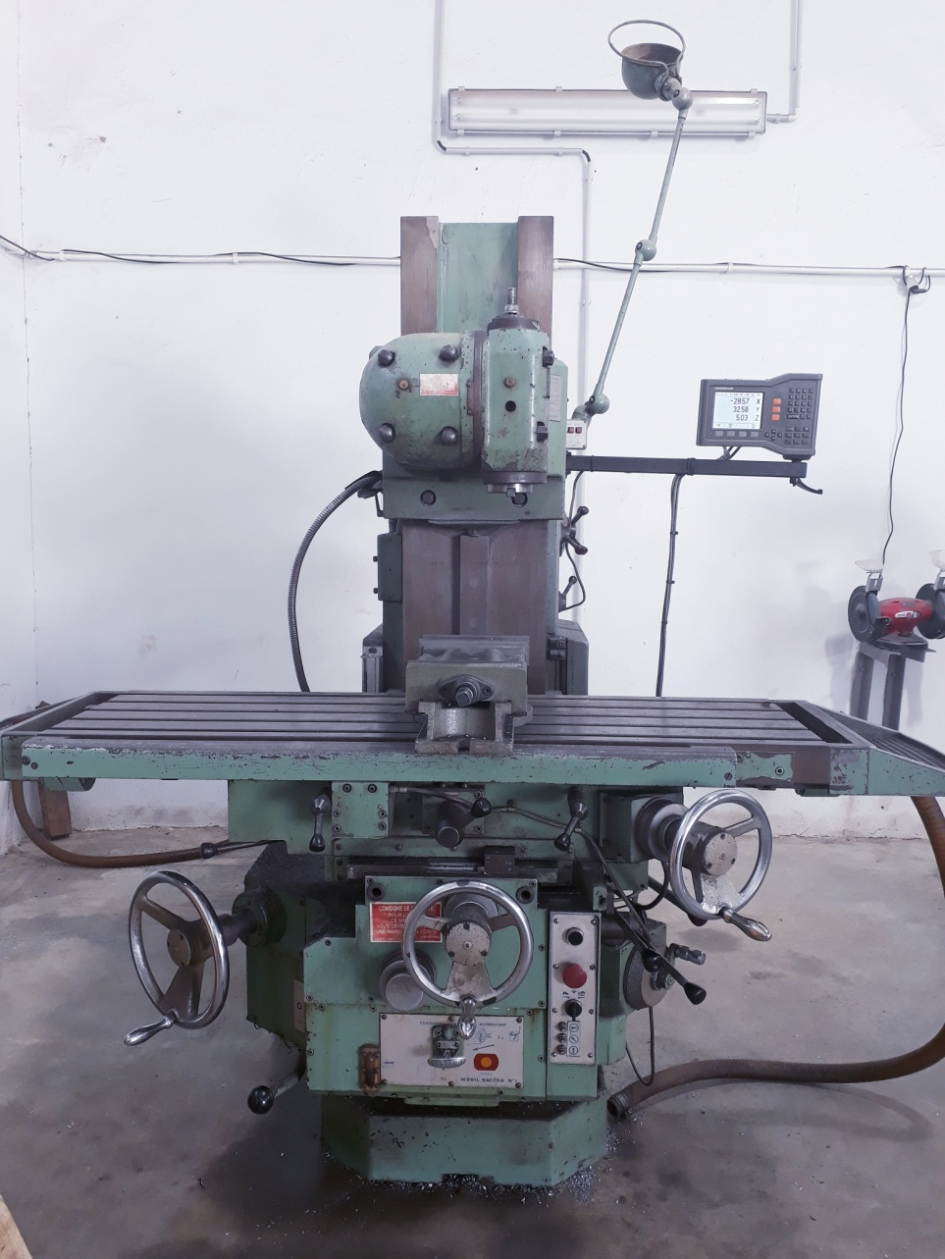
FRAISEUSE UNIVERSELLE – DUFOUR AVEC AFFICHEUR

Slide 21
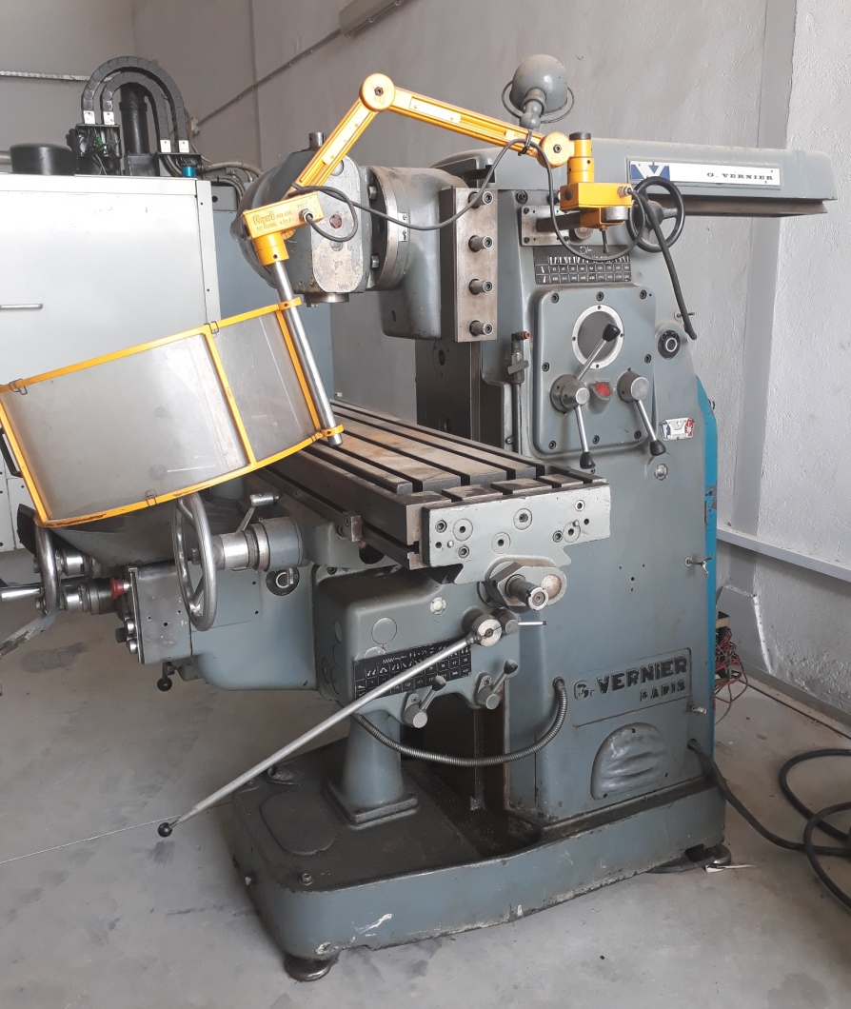
FRAISEUSE UNIVERSELLE – VERNIER

Slide 22
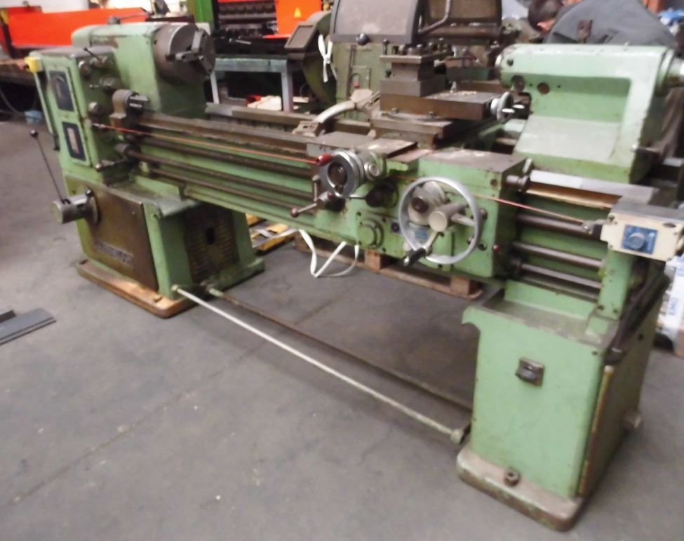
TOUR PARALLЀLE CAZENEUVE

Slide 23
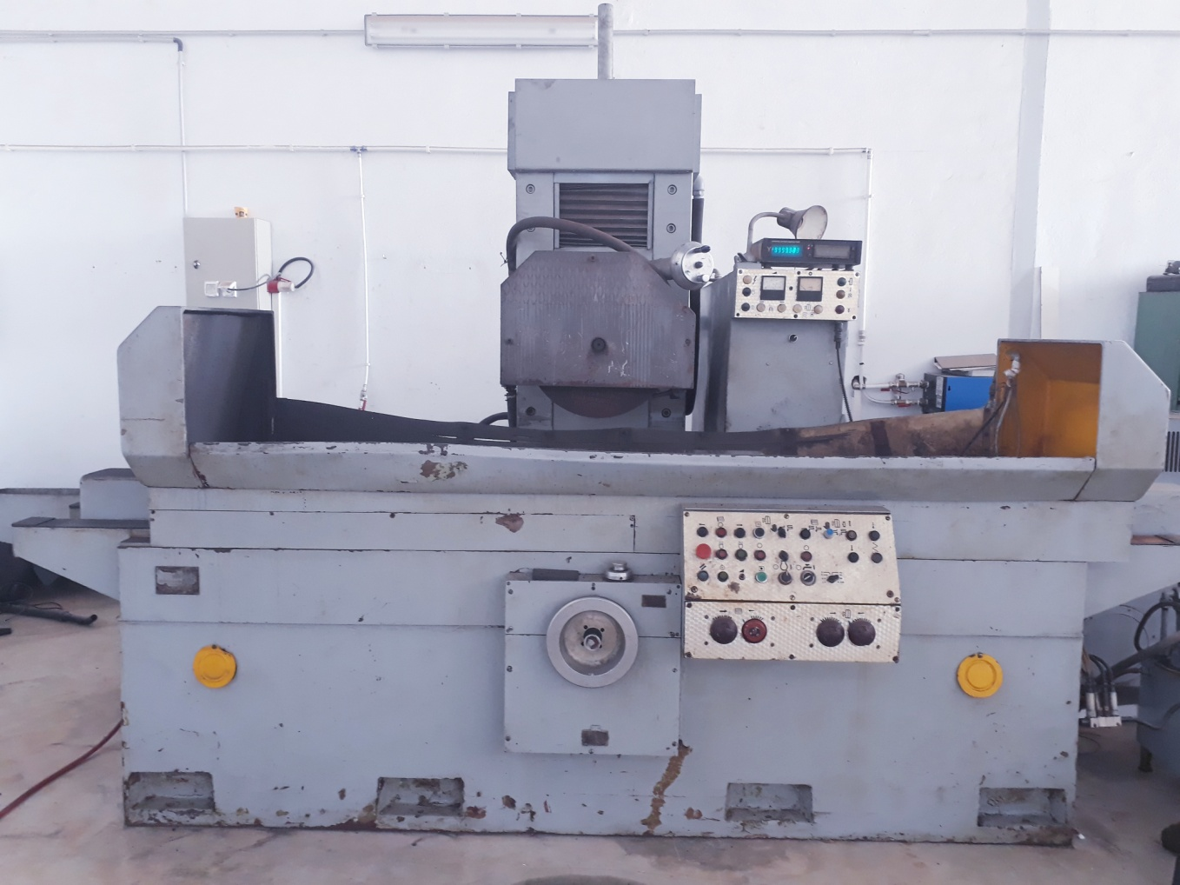
RECTIFIEUSE PLANE

Slide 24
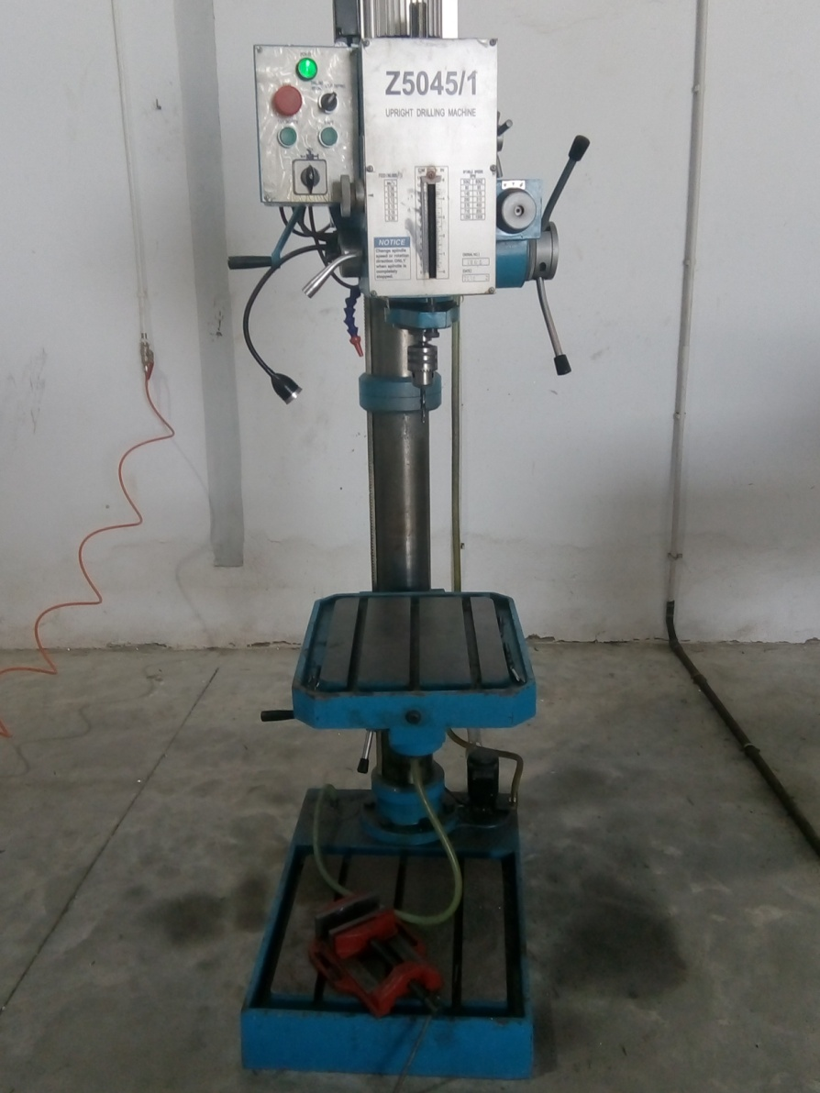
PERCUSE TARAUDEUSE À COLONNE.

Slide 25
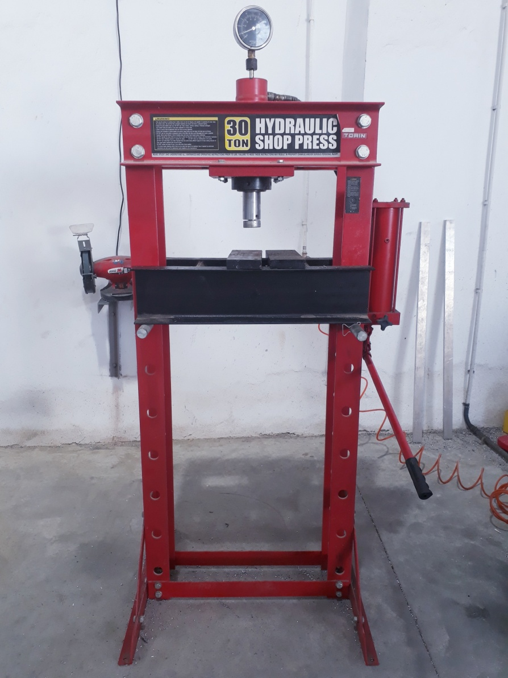
PRESSE HYDRAULIQUE (30 TON)

Slide 26
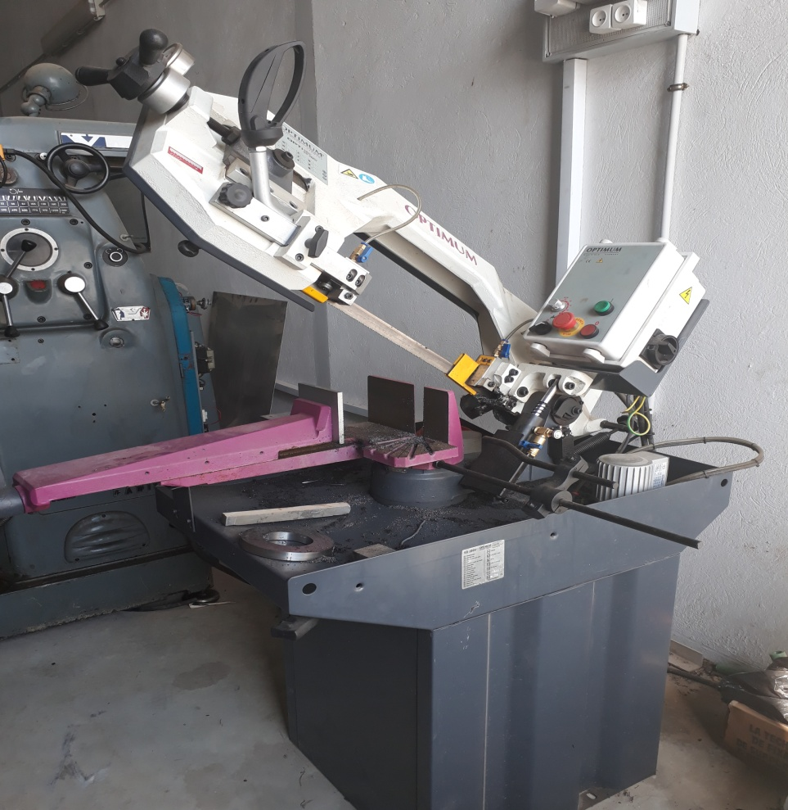
SCIE À RUBAN – OPTIMOM

Slide 27
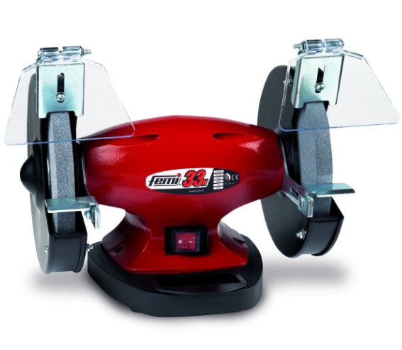
TOURET À MEULER PROFESSIONNEL

Slide 28
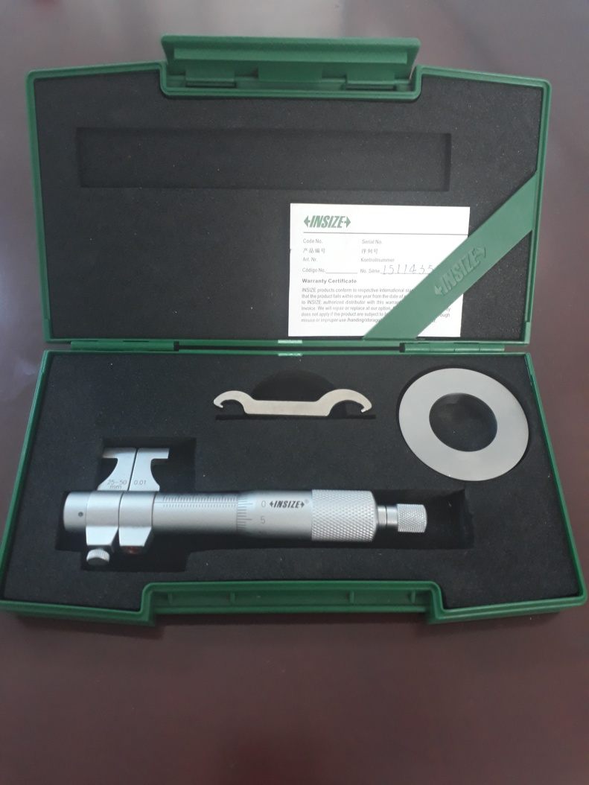
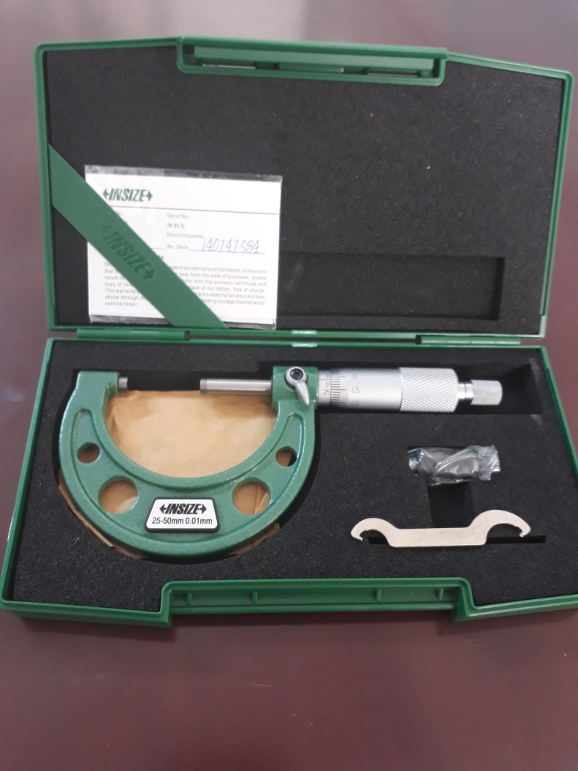
NOS MOYENS DE CONTRÔLE
MIVROMЀTRE INTÉRIEUR MICROMЀTRE EXTÉRIEUR

Slide 29
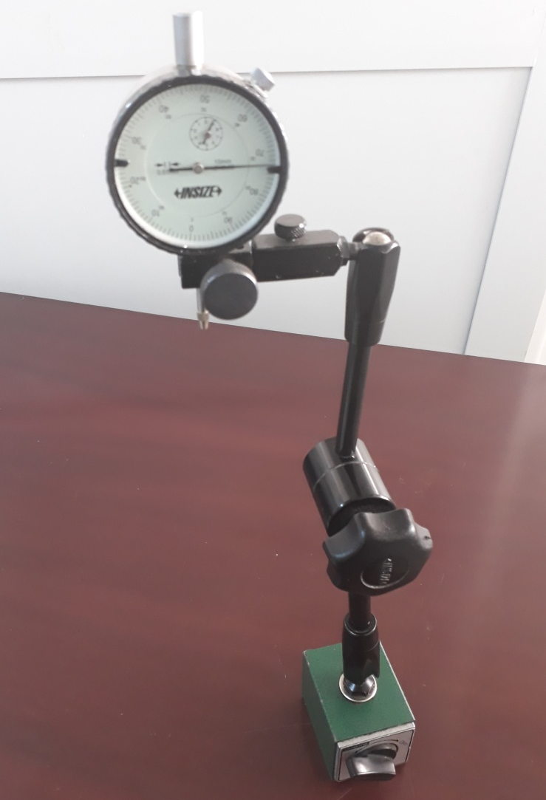
INDICATEUR À CADRAN – COMPARATEUR DE MESURE AVEC SUPPORT MAGNÉTIQUE – PRÉCISION DE 1mic……………..

Slide 30
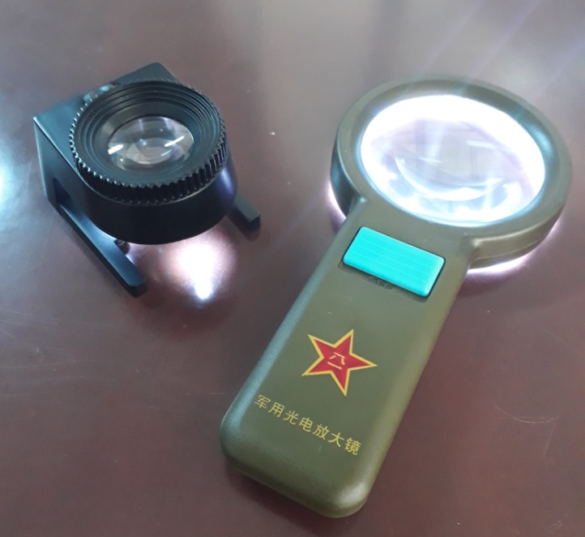
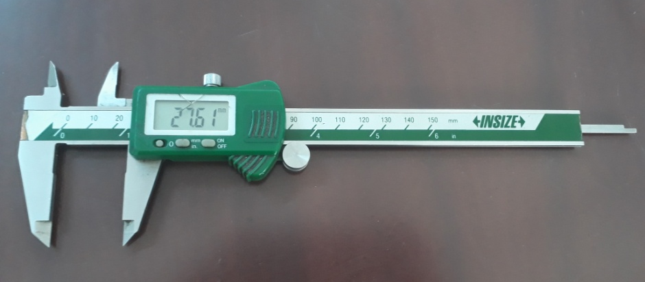
PIED À COULISSE NUMÉRIQUE
LAMPES LUMINEUSES

Slide 31

Recrutement
Poste technico-commercial
Vous avez :
-Le savoir-faire.
-Notions de gestion (administrative et comptable).
-Maîtrise des techniques commerciales.
-Bon négociateur.
-Maîtrise parfaite du français et anglais, lu, parlé et écrit.
-Maîtrise de Microsoft office
- L’esprit de travail en équipe.
-Vous êtes rigoureux et dynamique.
-Le sens relationnel
Technico-commercial
Chef de projet
Opérateur machine
DEPOSER VOTRE CV

Slide 32
Recrutement
Poste chef de projet
Technico-commercial
Vous avez :
-L’esprit d’initiative.
-Notions de gestion de projet .
-Animation d’équipe.
Savoir définir les objectifs pour les membres
Une expérience d’un an minimum à un poste similaire.
Assurer un suivi des projets efficace et homogène.
Avoir de très bonne capacités d’ analyse et de synthèse.
Chef de projet
Opérateur machine
DEPOSER VOTRE CV

Slide 33
Recrutement
Opérateur machine
Technico-commercial
Vous avez :
- Un diplôme de technicien ( bac + 3) en mécanique, électronique…
-Un esprit méthodique.
- De la logique.
- capacité de synthèse
Le sens de responsabilité.
Vous êtes motivé et vous avez le sens d’organisation .
Chef de projet
Opérateur machine
DEPOSER VOTRE CV

Slide 34
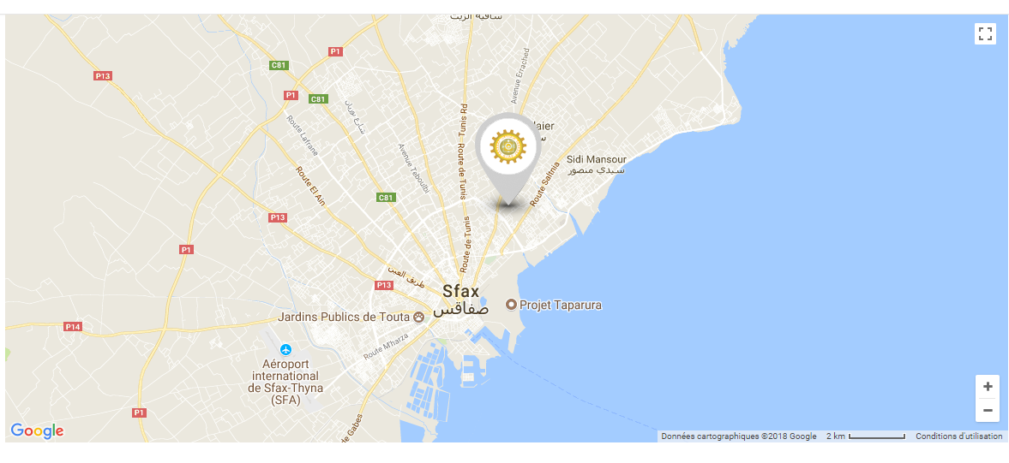
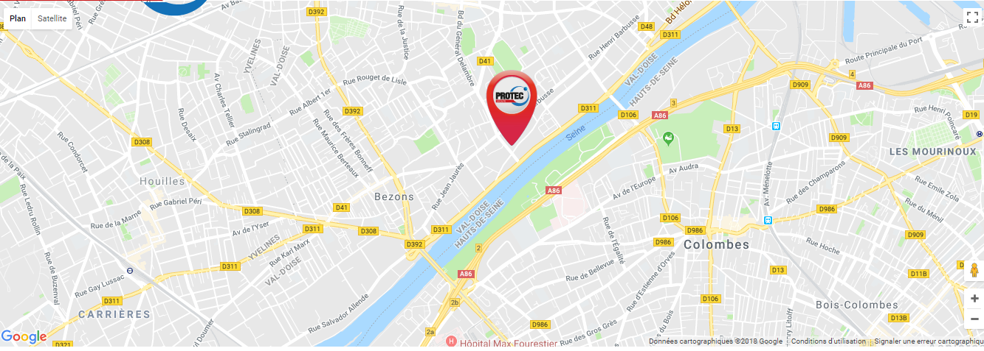
Barre de menu
CONTACTEZ-NOUS
SIMMO COMPANY
Route de Mahdia Km 9.5
3054 Sfax – Tunisie
Tél: (+216) 74 832 120
(+216) 54 808 808
Commercial@simmo-company.com
Contact@simmo-company.com
Votre nom*
Email*
Message
Votre prénom*
Fonction*
Téléphone*
ENVOYER

